Slide 1
Rezy telies
Peter Hovanec
3.A

Slide 2
OBSAH
Definicia
Rez kocky
Rez ihlana
Príklad

Slide 3
Definícia
Rez telesa je prienik roviny telesom
Je to rovinný útvar ktorého hranicou je prienik hranice telesa s rovinou rezu
Rovina je určená
Tromi bodmi neležiacimi na jednej priamke
Priamkou a bodom, ktorý na nej leží
Dvoma rôznobežnými priamkami

Slide 4
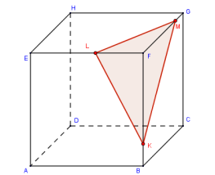
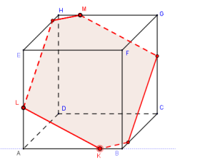
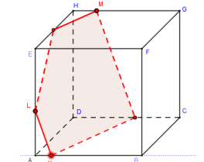
Rez kocky
Rez kocky je prienik kocky a roviny
Hranica rezu kocky je vytvorená z úsečiek ktoré vzniknú ako prieniky roviny rezu so stenami kocky
Body K, L, M sú určujúce body roviny rezu. V závislosti od umiestnenia týchto bodov je rezom kocky iný n-uholník. V našom prípade trojuholník, päťuholník a šesťuholník.

Slide 5
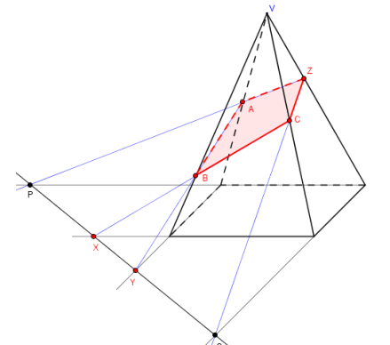
Rez ihlanu
Rez ihlana je prienik ihlana a roviny
Rezom ihlana je rovinný útvar
Môže to byť bod, úsečka alebo mnohouholník.
Body X, Y, Z sú určujúce body roviny rezu.
Priamka XY je priesečnicou roviny rezu a roviny podstavy.
Bod P aj bod Q je spoločným bodom roviny určenej jednou
bočnou stenou, roviny podstavy a roviny rezu.

Slide 6
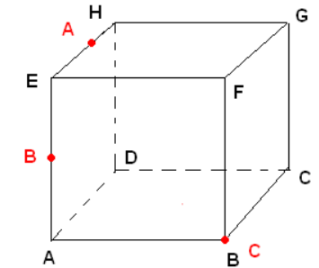
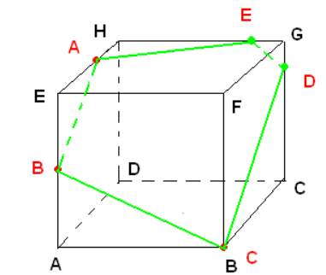
Príklad
1.V prvom rade spojíme body AB, čím dostaneme priesek stenou ADHE
2.Spojíme bod B s bodom C, čím pretneme stenu ABFE
3.Spravíme z bodu C rovnobežku s priamkou AB, dostaneme priamku CD
4.Z bodu D budeme viesť rovnobežku s priamkou BC. Dostaneme bod E
5. Nakoniec spojíme bod A s bodom E
Výsledný obrázok

